Slide 1


CHÀO MỪNG CÁC THẦY CÔ GIÁO
THAM DỰ TIẾT HỌC LỚP 8A2
Môn: KHOA HỌC TỰ NHIÊN
GV: VŨ THỊ THÚY

Slide 2


Slide 3






NHỔ CÀ RỐT

Slide 4




Con có dám thử không?
Được chứ. Nhưng để ta xem con ở trường có học hành đàng hoàng không thì ta mới cho
Bác ơi! Cháu đói lắm bác cho cháu củ cà rốt được không ạ ?
Dạ. Con đồng ý
Giờ ta sẽ cho con tự nhổ cà rốt

Slide 5


Xin chào các bạn, mình là thỏ trắng, mình rất muốn ăn cà rốt, nhưng để nhổ được cà rốt mình phải trả lời một số câu hỏi của bác nông dân. Các bạn hãy giúp mình nhé

Slide 6




Công thức hóa học của acid chlohydric là ?
A : HCl
A. HCl B. H₂S
C.HNO₃ D.H₂SO₄
B : HCL
C : H₂Cl
D : HCl₂
A B C D

Slide 7
Chất nào sau đây thuộc loại acid?
A. NaOH B. H₂SO₄
C. CuO D. Mg
A : NaOH
B : H₂SO₄
C : K₂O
D : SO₂
A B C D

Slide 8

Nhỏ dung dịch acid vào giấy quỳ tím, quỳ tím chuyển màu gì ?
Xanh
B. Vàng
C. Đỏ D. Không đổi màu
A. Không màu B. Màu xanh
C. Màu đỏ D. màu vàng
A B C D

Slide 9

Trong thành phần của giấm ăn có chứa loại acid nào sau đây ?
A : Chlohydric acid
A. HCl B. HNO₃
C. H₂SO₄ D. CH₃COOH
B : Sunfuric acid
C : Nitric acid
D : Axetic acid
A B C D

Slide 10

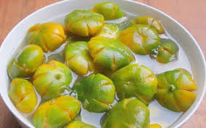
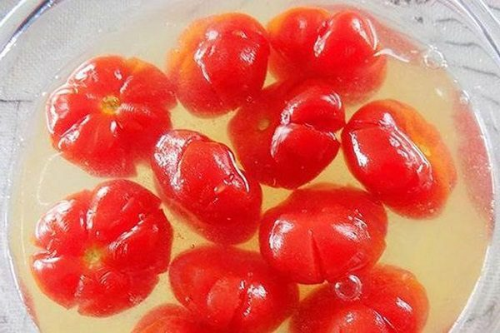
Một số loại quả làm mứt

Slide 11
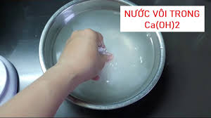

Slide 12



BÀI 9: BASE

Slide 13

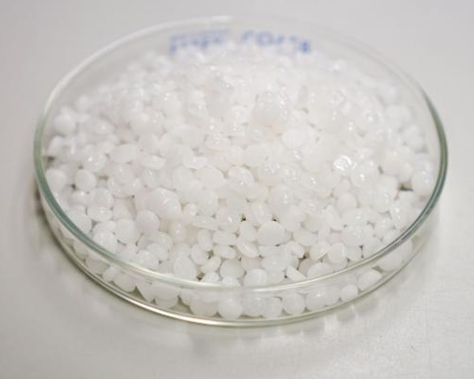
● Sodium hydroxide có CTHH là NaOH.
● Sodium hydroxide là chất rắn, tan tốt trong nước và tỏa nhiều nhiệt.
● Khi tan trong nước, phân tử NaOH tạo ra ion Na⁺ và ion hydroxide (OH-):
NaOH → Na+ + OH ⁻
Sodium hydroxide Ion sodium Ion hydroxide
Hình. Sodium hydroxide

Slide 14
Quan sát bảng thông tin một số base thông dụng về tên gọi, công thức hóa học,...
Hoàn thành Phiếu học tập số 1:
(Hoạt động nhóm bàn – 3 phút)
Tên base | CTHH | Dạng tồn tại của base trong dung dịch
 |  | Cation kim loại | Anion
Sodium hydroxide | NaOH | Na⁺ | OH⁻
Barium hydroxide | Ba(OH)₂ | Ba²⁺ | OH⁻
Potassium hydroxide | KOH | K⁺ | OH⁻

Slide 15

PHIẾU HỌC TẬP SỐ 1
Câu 1: Nêu thành phần phân tử trong công thức hóa học của các base?
………………………………………………………………………………………………………………………………………………………………………………………………………………………………………..
Câu 2: Các dung dịch base có đặc điểm gì chung?
…………………………………………………………………………………………………………………………………………………………………………………………………………………………………………
Câu 3: Đề xuất khái niệm về base?
………………………………………………………………………………………………………………………………………………………………………………………………………………………………………………………………………………………………………………………………………………………………
Câu 4: Nhận xét về cách gọi tên base? Đọc tên các base có công thức hoá học sau: Ca(OH)₂ ; Al(OH)₃ ?
………………………………………………………………………………………………………………………………………………………………………………………………………………………………………………………………………………………………………………………………………………………………

Slide 16

Quan sát bảng thông tin một số base thông dụng về tên gọi, công thức hóa học,...
Hoàn thành PHT số 1 (Hoạt động nhóm bàn – 3 phút)
Tên base | CTHH | Dạng tồn tại của base trong dung dịch
 |  | Cation kim loại | Anion
Sodium hydroxide | NaOH | Na⁺ | OH⁻
Barium hydroxide | Ba(OH)₂ | Ba²⁺ | OH⁻
Potassium hydroxide | KOH | K⁺ | OH⁻

Slide 17
PHIẾU HỌC TẬP SỐ 1
Câu 1: Nêu thành phần phân tử trong công thức hóa học của các base?
Công thức hóa học của các base có chứa kim loại và nhóm hydroxide (-OH)
Câu 2: Các dung dịch base có đặc điểm gì chung ?
Các dung dịch base đều có chứa anion OH⁻
Câu 3: Đề xuất khái niệm về base ?
Base là những hợp chất trong phân tử có nguyên tử kim loại liên kết với nhóm hydroxide. Khi tan trong nước base tạo ra ion OH⁻
Câu 4: Nhận xét về cách gọi tên base ? Đọc tên base Ca(OH)₂ ; Al(OH)₃
+ Tên base = tên kim loại (kèm hóa trị với kim loại nhiều hóa trị) + hydroxide
+ Ca(OH)₂ : calcium hydroxide
+ Al(OH)₃ : aluminium hydroxide
Hướng dẫn chấm điểm: Mỗi câu trả lời đúng được 2,5 điểm

Slide 18
Khái niệm base:
Base là những hợp chất trong phân tử có nguyên tử kim loại liên kết với nhóm hydroxide. Khi tan trong nước base tạo ra ion OH⁻
*Ví dụ : NaOH : Sodium hydroxide
Ca(OH)₂ : Calcium hydroxide

Slide 19
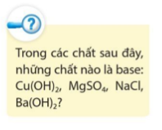

Slide 20
HOẠT ĐỘNG CÁ NHÂN
Bài tập.Gọi tên hoặc viết CTHH của một số base sau:
Tên gọi | Công thức hóa học
Potassium hydroxide | KOH
Calcium hydroxide | Ca(OH)₂
Barium hydroxide | Ba(OH)₂
Copper (II) hydroxide | Cu(OH)₂
Iron (III) hydroxide | Fe(OH)₃

Slide 21
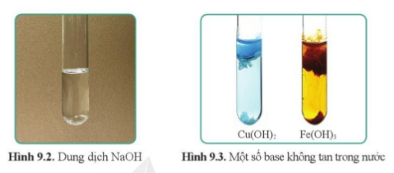
Thí nghiệm tìm hiểu về base
Thí nghiệm | Cách tiến hành | Hiện tượng quan sát được | Kết luận
1
2
Đổ nước từ từ vào
ống nghiệm 1 có chứa sodium hydroxide NaOH, lắc nhẹ
Sodium hydroxide tan trong nước
Có base tan trong nước, có base không tan trong nước
Đổ nước từ từ vào ống nghiệm 2 có chứa copper (II) hydroxide Cu(OH)₂ , lắc nhẹ
Copper (II) hydroxide không tan trong nước
Notes:
Ai ợt đin

Slide 22
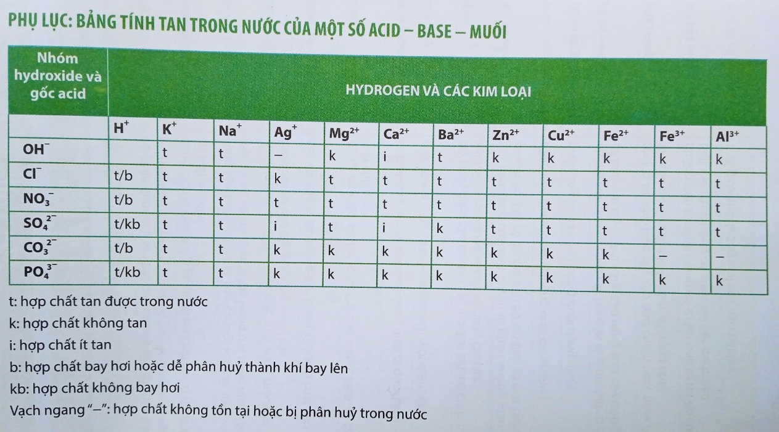
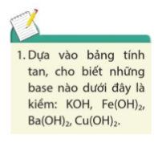

Slide 23
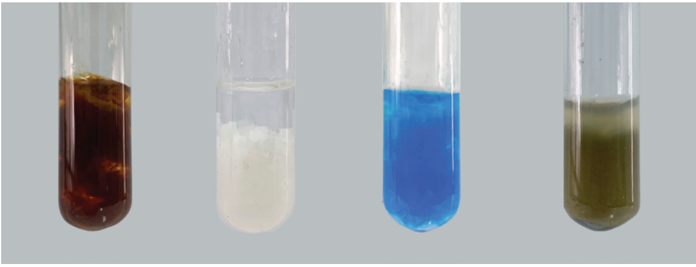
Fe(OH)₃ Mg(OH)₂ Cu(OH)₂ Fe(OH)₂
Hình. Một số base không tan trong nước

Slide 24
HOẠT ĐỘNG CÁ NHÂN
Bài tập. Phân loại các base trong bảng sau:
Tên gọi | Công thức hóa học | Phân loại
Potassium hydroxide | KOH
Calcium hydroxide | Ca(OH)₂
Barium hydroxide | Ba(OH)₂
Copper (II) hydroxide | Cu(OH)₂
Iron (III) hydroxide | Fe(OH)₃

Slide 25

HƯỚNG DẪN VỀ NHÀ
- Học và làm bài tập.
- Nghiên cứu phần tính chất hoá học của Base và ứng dụng của một số Base
- Đọc trước bài 10 – Thang pH

Slide 26



Chúc các bạn chăm ngoan – học giỏi

